Slide 1
Análisis de sentimiento para inversiones
Daniel Perilla Ocampo - 201327313
Julio Alejandro Morales - 201327050
Julian David Mendoza Ruiz - 201730830

Slide 2

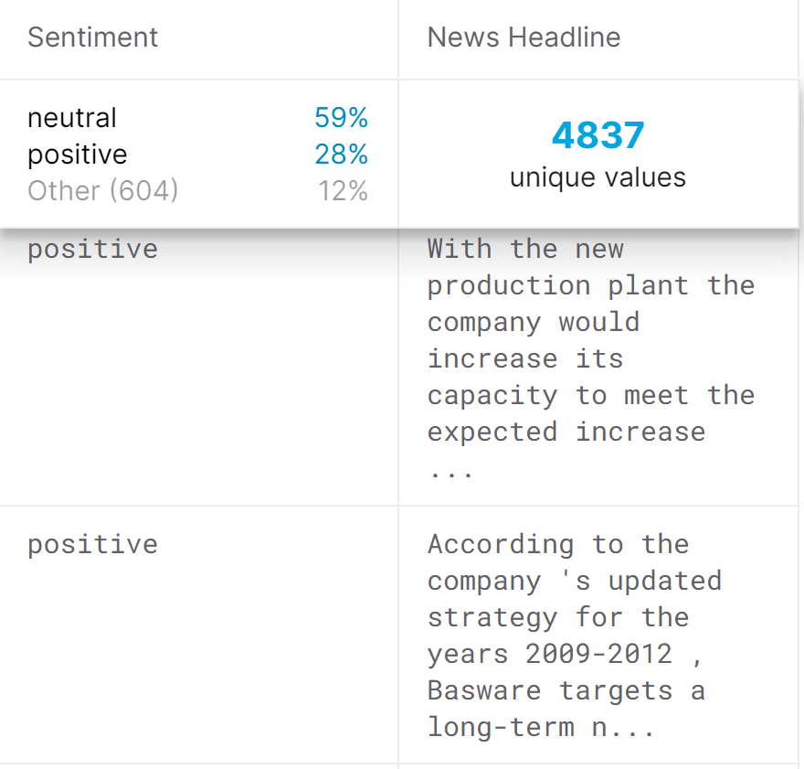
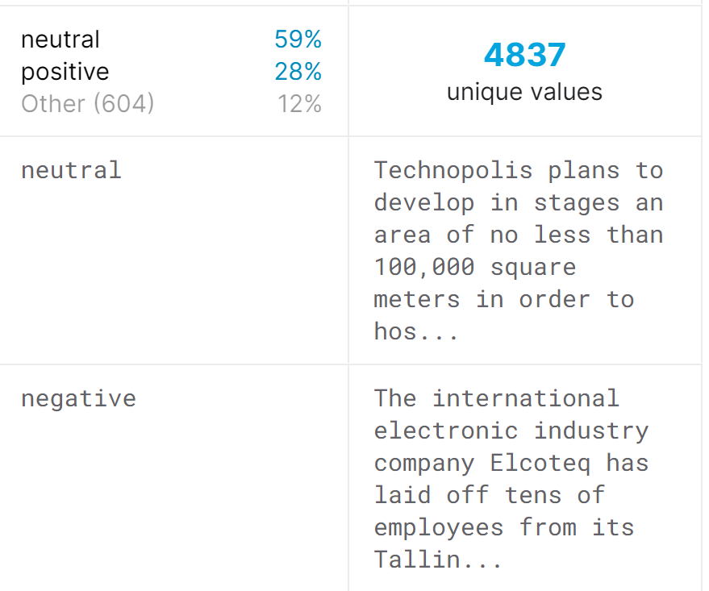
Problema a resolver
Se desea hacer un análisis de sentimiento a titulares de noticias financieras, con el fin de poder predecir movimientos de acciones en un futuro.

Slide 3
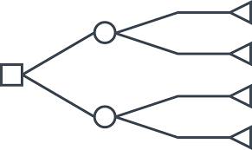
Tarea de minería de datos realizada
Se proponer realizar una tarea de clasificación usando árbol de decisión y el algoritmo C4.5

Slide 4
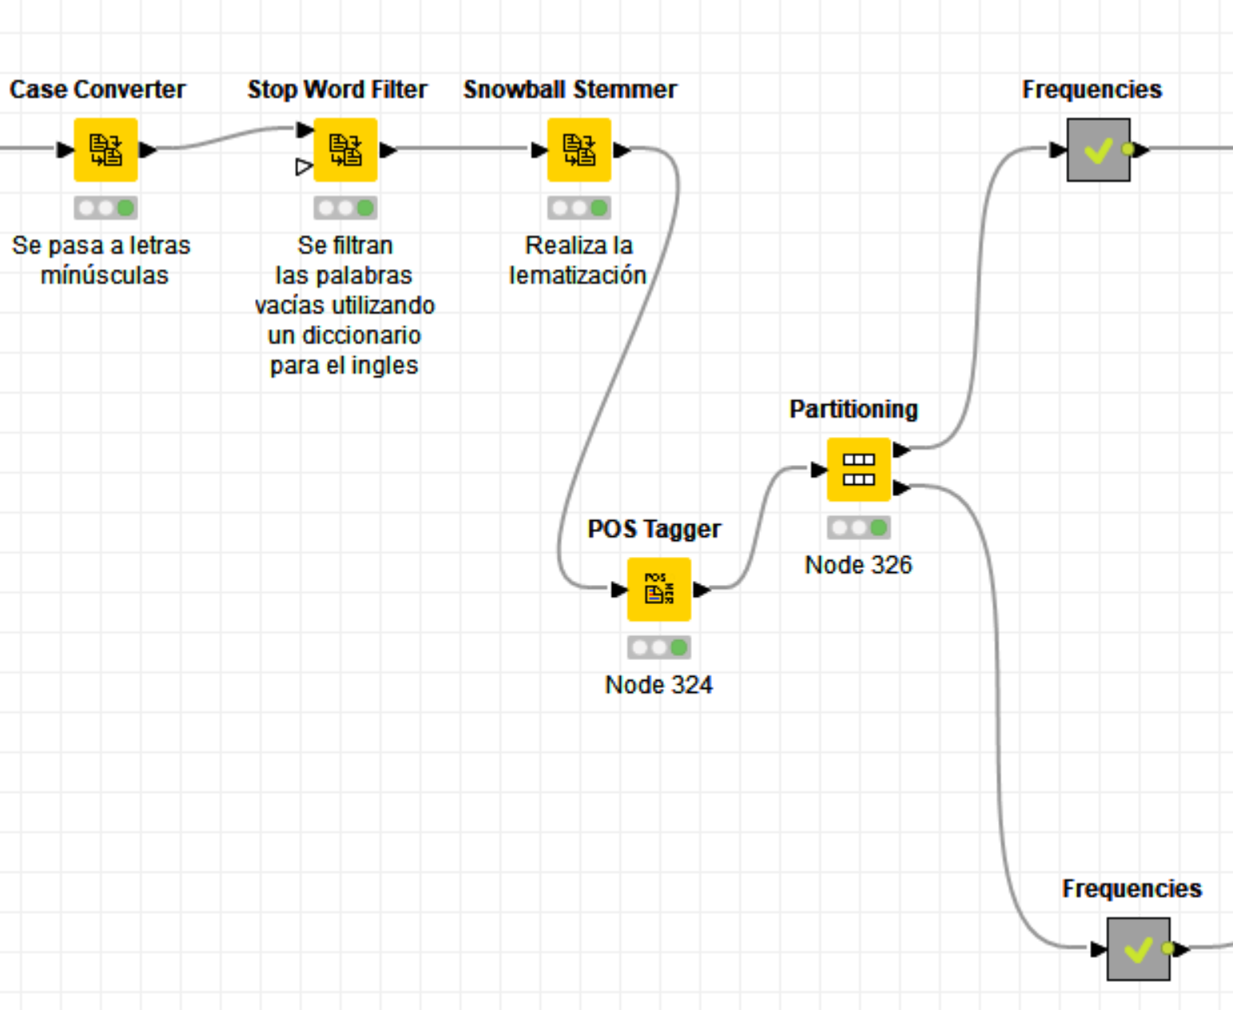
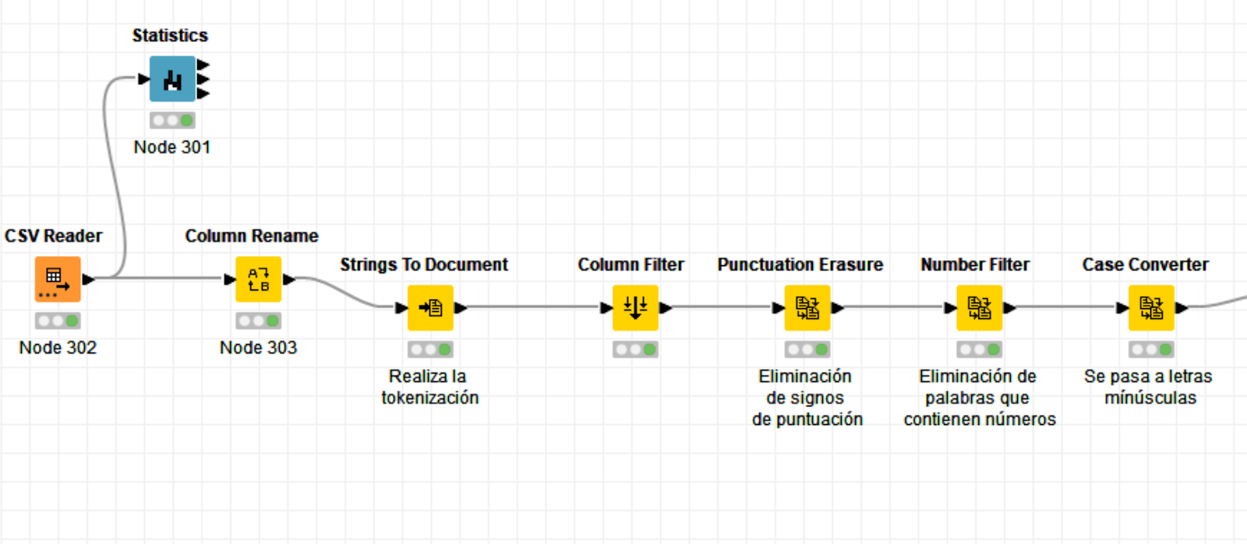
Preparación, perfilamiento y transformaciones de los datos

Slide 5
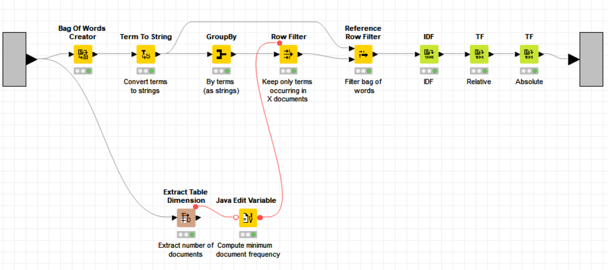
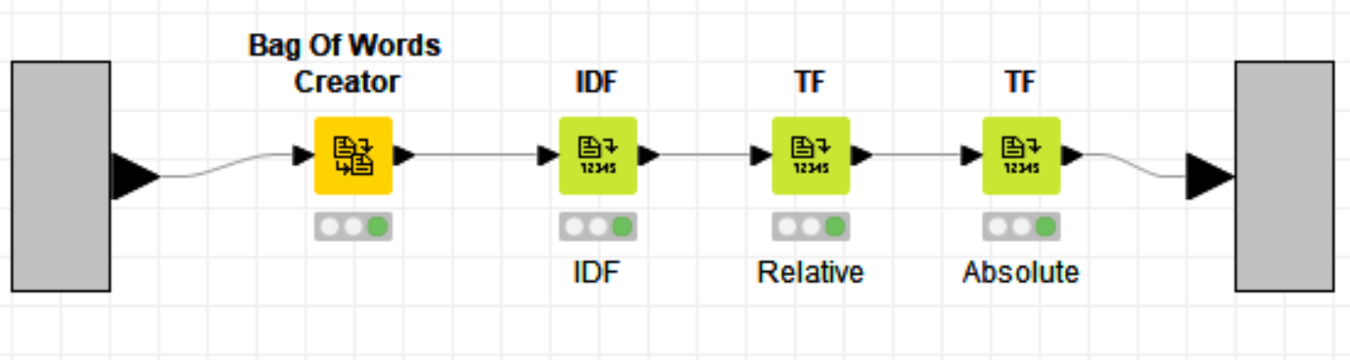
Preparación, perfilamiento y transformaciones de los datos

Slide 6
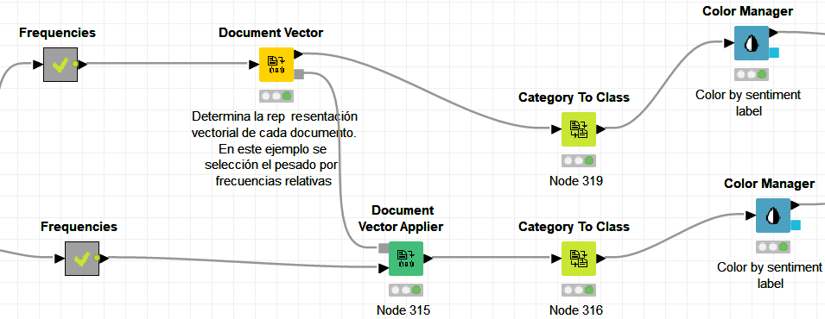
Preparación, perfilamiento y transformaciones de los datos

Slide 7
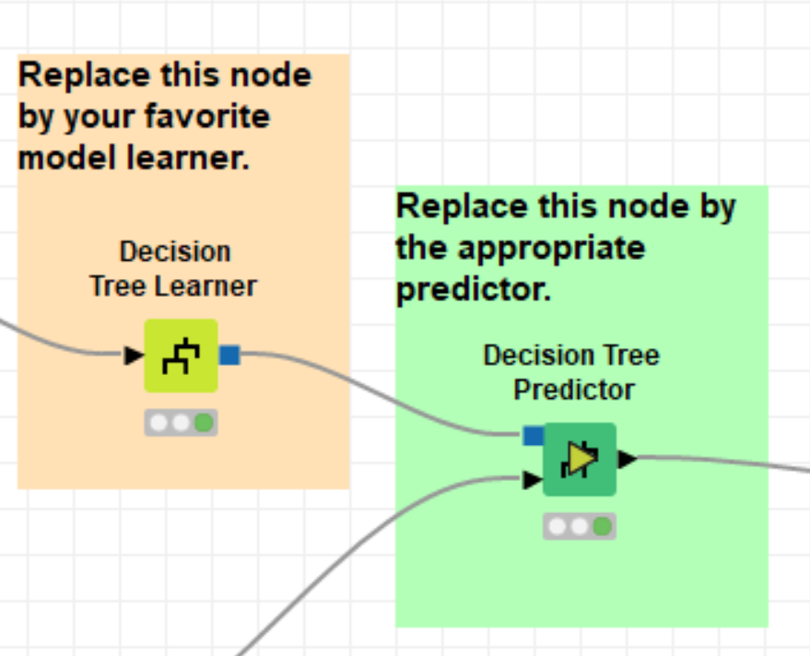
Modelo utilizado y evaluación cuantitativa

Slide 8

Análisis de resultados
Matriz de confusión
Estadísticas de precisión

Slide 9
Recomendaciones finales
Se recomienda realizar el análisis con valores positivos y negativos sino también neutron, la razón para esto es porque en el mundo bursatil, las acciones también pueden estar estables y no tener cambios.
Tomar otra perspectiva de análisis para poder tener otro modelo de comparación.

